Slide 1
Aplicaciones Móviles
- Clase 5 -
Ing. Erick Silva

Slide 2
Material Design
Sistema de diseño hecho por Google
Guias de UX
Componentes de UI
Android, Flutter, Web
https://m3.material.io/

Slide 3
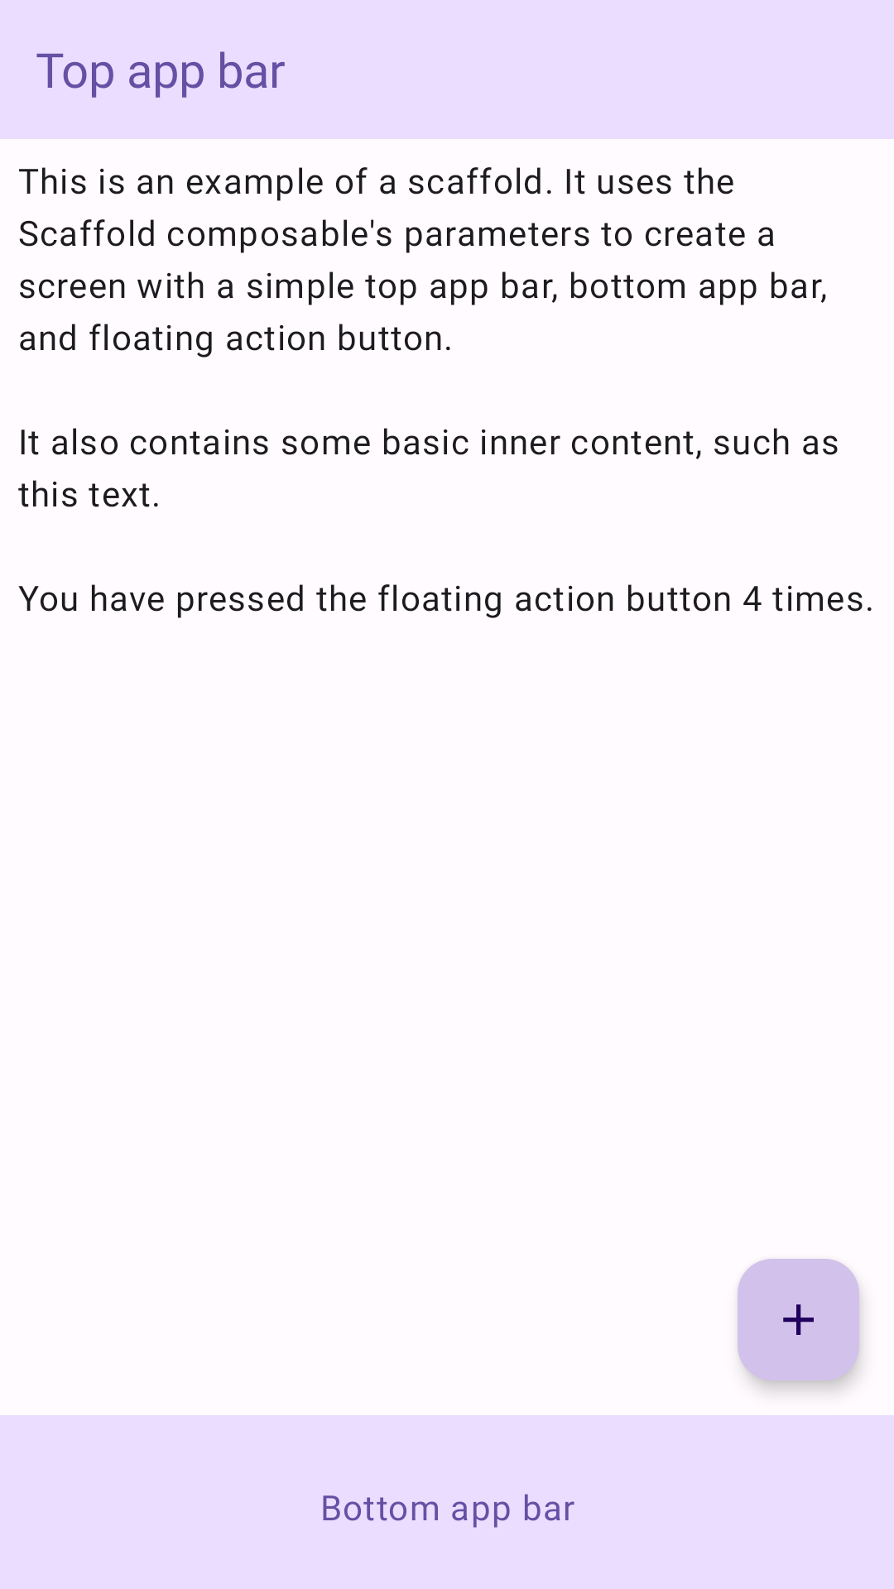
Scaffold
Estructura fundamental de interfaces de usuario
Mantiene unidas diferentes partes de la IU
topBar
bottomBar
floatingActionButton

Slide 4
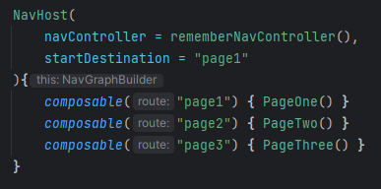

Navigation Host
Contenedor para la navegacion
Gestiona el backstack
navController
navGraph

Slide 5
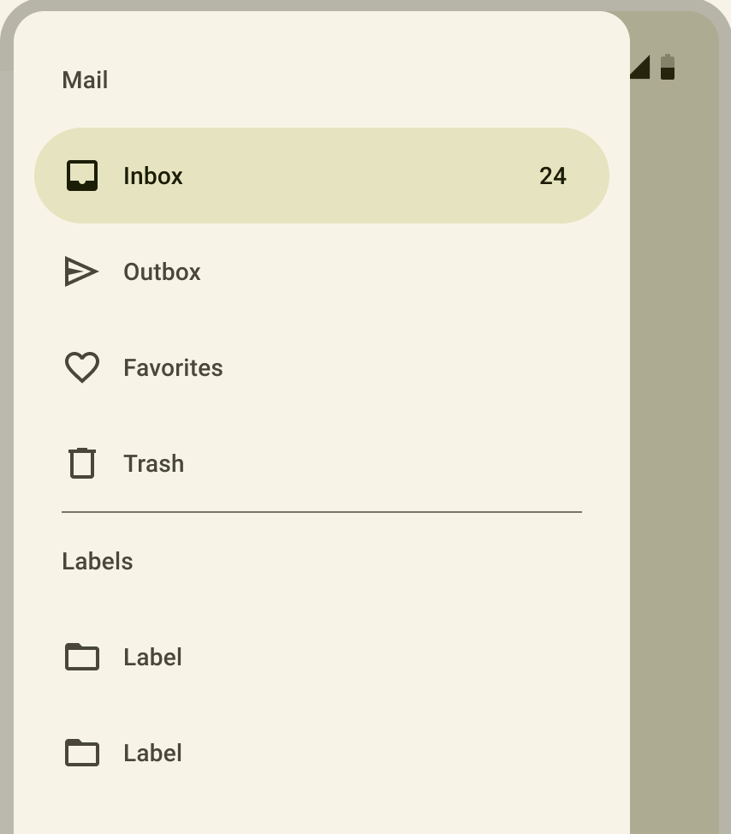
Modal Navigation Drawer
Menu desplegable
drawerContent
ModalDrawerSheet
NavigationDrawerItem
DrawerState
coroutineScope

Slide 6
Actividad 5: Ejemplo de navegación
topBar
floatingActionButton
ModalDrawerSheet
NavigationDrawerItem
rememberDrawerState
rememberCoroutineScope
rememberNavController

